Slide 2
Cần nạp điện

Slide 3
BÀI 12. CẢM ỨNG ĐIỆN TỪ

Slide 4
NỘI DUNG BÀI HỌC

Slide 5
HIỆN TƯỢNG CẢM ỨNG ĐIỆN TỪ

Slide 7
KẾT QUẢ THÍ NGHIỆM 1

Slide 8
Từ thí nghiệm 1 cho biết ở trường hợp nào thì trong cuộn dây dẫn xuất hiện dòng điện.

Slide 9
Trong cuộn dây dẫn xuất hiện dòng điện khi dịch chuyển nam châm trượt trên giá đỡ lại gần và ra xa cuộn dây dẫn và khi quay nam châm trước cuộn dây dẫn

Slide 12
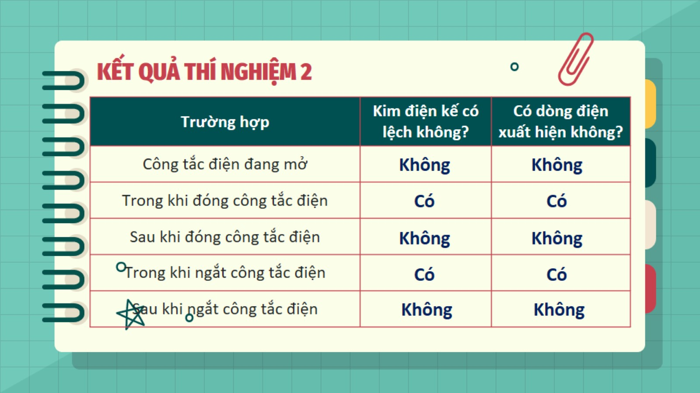
KẾT QUẢ THÍ NGHIỆM 2

Slide 13
Từ thí nghiệm 2 cho biết ở trường hợp nào thì trong cuộn dây dẫn B xuất hiện dòng điện.

Slide 14
Cuộn dây dẫn B có dòng điện chạy qua trong khi đóng công tắc điện hoặc trong khi ngắt công tắc điện.

Slide 15
Từ 2 thí nghiệm trên có thể kết luận gì về sự xuất hiện của dòng điện cảm ứng?

Slide 16
Từ hai thí nghiệm 1 và 2, dòng điện xuất hiện khi từ trường quanh ống dây dẫn thay đổi.

Slide 17
Dòng điện xuất hiện trong cuộn dây dẫn ở 2 thí nghiệm trên là dòng điện cảm ứng

Slide 18
ĐIỀU KIỆN XUẤT HIỆN DÒNG ĐIỆN CẢM ỨNG

Slide 19
Các đường sức từ biểu diễn cho từ trường xung quang nam châm thẳng (a) và nam châm điện (b)

Slide 20
Sự xuất hiện dòng điện cảm ứng trong cuộn dây dẫn và sự biến đổi số đường sức từ xuyên qua tiết diện của cuộn dây dẫn có mối quan hệ gì?

Slide 23
Trong cuộn dây dẫn xuất hiện dòng điện cảm ứng mỗi khi có sự biến đổi số đường sức từ xuyên qua tiết diện của cuộn dây dẫn.

Slide 25
Nêu điều kiện xuất hiện dòng điện cảm ứng trong cuộn dây dẫn.

Slide 30
LUYỆN TẬP

Slide 42
THANKS!

